Slide 1
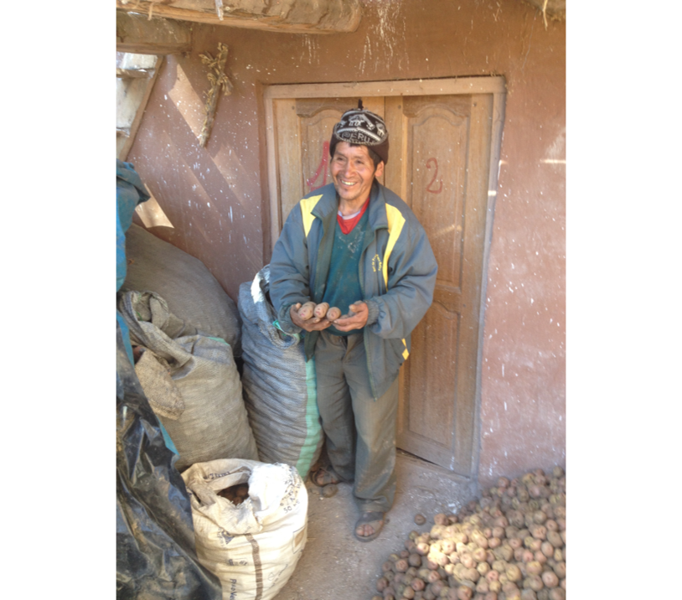
Desafíos
Inestabilidad política
Dificultades para cumplir regulaciones tributarias y estándares de certificación
Inhabilidad de tener contratos escritos con productores
Falta de titulación
Acceso a insumos adecuadas
Iniciativas a pequeña escala con poca coordinación entre ellas
Inclusión de poblaciones vulnerables

Slide 2








¿Qué llega al productor?
AGUAPAN
Guardianes de la papa nativa · Andes del norte, centro y sur
Ganadería regenerativa
Madre de Dios
3 empresas semilleras
Países Bajos (2) · Alemania (1)
WWF
escuelas de campo
Imperative
carbono (en preparación)
Banca · mercado
no llega
Asociación AGUAPAN
Ganaderos
Bono anual
≈ 1 sueldo
Fondo de salud
Ferias y red de guardianes
Conocimiento y red de ganaderos
Crédito a ~2 años (ciclo de la vaca)
Inversión y mejor precio
Funciona, pero llega a pocos
No alcanza para la transición
Lo que se adapta a la realidad local funciona — pero en ambos casos falta el mercado.

